Slide 1
义务教育人教版六年级下册
第6单元 整理和复习
1.数与代数
第 7 课时
比和比例（1）

Slide 2

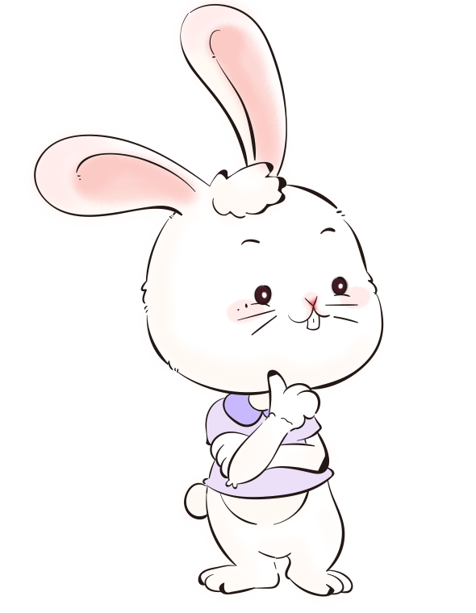
归纳整理
关于比和比例的知识，你知道什么？

Slide 3

比和比例的意义、性质
比
比例
两个数相除又叫作这两个数的比。
表示两个比相等的式子叫作比例。
意 义
4 ∶ 2 ＝ 2
前项 后项 比值
6∶3＝10∶5
各部分名 称
www.youyi100.com
内项
外项
比的前项和后项同时乘或者同时除以相同的数（0除外），比值不变。
在比例里，两个内项的积等于两个外项的积。
基本性质

Slide 4
比与分数、除法的关系
各部分名称
例子
分数
分子
分数线
分母
分数值
除法
被除数
除号
除数
商
5÷8
比
前项
比号
后项
比值
5∶8

Slide 5

你能用字母表示比、分数、除法之间的关系吗？
a
a ∶b
＝
＝
a ÷b
b
（b≠0）

Slide 6
比的基本性质、分数的基本性质、商不变的规律
比的基本性质
比的前项和后项同时乘或除以相同的数（0除外），比值不变。
分数的基本性质
分数的分子和分母同时乘或除以相同的数（0除外），
分数值不变。
商不变的规律
被除数和除数同时乘或除以相同的数（0除外），商不变。

Slide 7
巩固运用
1.（1）写出两个比值都是3的比，并组成比例。
3∶1
6∶2
3∶1＝6∶2
（答案不唯一）
（2）写出一个比例，使它的两个内项的积是12 。
2∶3＝4∶6
（答案不唯一）

Slide 8
（教材P84 练习十七T1）
2.（1）六年级男生有80人，女生有84人，男生与女生人数之比为________。
（2）小明身高160cm，他一庹长也是160cm，二者之比为________。
（3）小丽的脚长23cm，她的身高是161cm，她的脚长与身高之比为_______。
（4）如果3a＝5b(a、b≠0)，那么a∶b＝_____。
（5）如果a∶4＝0.2∶7，那么a＝（ ）。
20∶21
1∶1
www.youyi100.com
1∶7
www.youyi100.com
5∶3
4
35

Slide 9
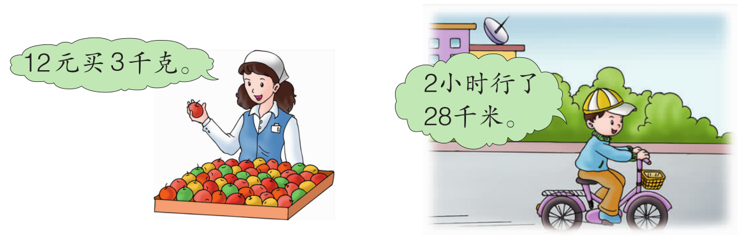
3.看图填空。
4∶1
4
（1）总价与数量的比是（ ），比值是（ ）。
14∶1
14
（2）路程与时间的比是（ ），比值是（ ）。

Slide 10
（教材P84 练习十七T3）
4. 妈妈和面做面条，一共做了1.8kg，面粉和水的
质量比是7∶2。面粉和水分别用了多少千克？
7
面粉：
1.8× ＝1.4（kg）
7＋2
2
www.youyi100.com
水：
1.8× ＝0.4（kg）
7＋2
答：面粉用了1.4kg，水用了0.4kg。

Slide 11
（教材P84 练习十七T4）
5. 一块金牌重412g，其中所含的黄金质量与金牌总质量的比为3∶206。做302块这样的金牌需要黄金多少克？
3
412× ＝6（g）
206
302×6＝1812（g）
答： 做302块这样的金牌需要黄金1812g。

Slide 12
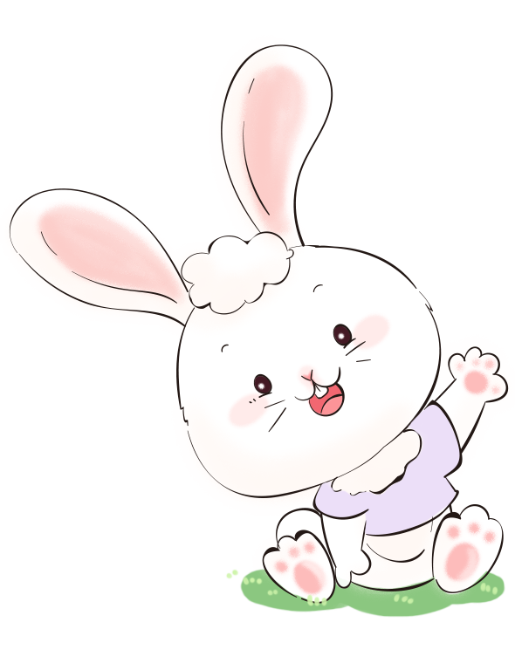
课堂总结
通过这节课的学习，你有什么收获?
www.youyi100.com

Slide 13
课后作业
1.从课后习题中选取；
2.完成本课时的习题。
www.youyi100.com

